Slide 1


TOI推廣計畫
解題-定向越野
Icon made by [Freepik]from www.flaticon.com

Slide 2
題
目
某大學最近開了一堂定向越野課，因應期末考，老師不想給同學太多壓力，所以老師出給同學們一項任務，完成後就能獲得加分機會。老師會給同學一張地圖，地圖上有一些目標，老師會指定要搜索的目標數量。搜索時有一個特殊條件：必須依照字典序（即a, b, c, ...,x, y, z）來進行探索。
假設今天場上有兩個任務目標a和b，且老師要求之搜尋數量恰好為2，則學生們必須先找尋到目標a，才能繼續前往目標b。
老師有可能粗心出錯題目，或者是記錯自己所放置的目標數量，導致無法達成任務。給定地圖資訊及需搜索之目標數量，請你撰寫程式依序輸出目標的位置，或者判定任務無法達成。

Slide 3
輸入格式
輸入的第一行有兩個整數 W、H (1 ≤ W,H ≤ 10),代表的是此地圖由上而下
有 W 列,由左而右共有 H 行,總共劃分成 W×H 個方格。第二行會有一個整數
N (1 ≤ N ≤ 26),代表的是老師要求尋找的目標數量。
接下來的 W 列,每列有 H 個可能為 0 或小寫英文字母的字元,字元間以一
個空白隔開。0 代表此處是空地,小寫英文字母則代表是目標。英文字母不會重複出現。此地圖最左上角的位置為 (0, 0),最右下角的位置為 (W−1, H−1)。
輸出格式
請依照字典序輸出目標之位置,只需印出指定的目標數量。如果場地上可供
尋找的目標數量小於指定的目標數量,代表這個任務無法被達成,請輸出
Mission fail.(範例三)。

Slide 4
範例測資
輸入範例1 5 5 5 0 0 a 0 0 0 b 0 0 0 c 0 0 0 0 0 d 0 0 0 0 0 e 0 0 | 輸出範例1 0 2 1 1 2 0 3 1 4 2
輸入範例2 2 2 4 g e f d | 輸出範例2 1 1 0 1 1 0 0 0

Slide 5
範例測資
輸入範例3 4 4 5 z 0 0 0 c 0 0 0 a 0 0 0 g 0 0 0 | 輸出範例3 Mission fail.
輸入範例4 3 3 6 x c a b 0 y 0 g 0 | 輸出範例4 0 2 1 0 0 1 2 1 0 0 1 2

Slide 6
範例測資
輸入範例5 5 5 10 f g h i j k l m n o a b c d e p q r s t u v w x y | 輸出範例5 2 0 2 1 2 2 2 3 2 4 0 0 0 1 0 2 0 3 0 4

Slide 7

解題重點:
二維陣列
字串處理
Icon made by [Good Ware]from www.flaticon.com

Slide 8

輸入
首先要讀入地圖大小(W、H)
接著讀入應該要搜尋的目標數量

Slide 9

建立字元陣列
exists[26]用來記錄某字母是否出現過
pos[26][2]用來記錄該字母的x,y座標
maze[30][30]用來讀取整個場地所用

Slide 10
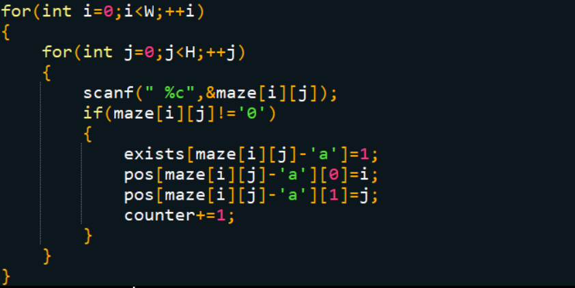
讀取地圖並同時紀錄字母出現狀態
對整個地圖進行操作，讀取每一個字元進來，記得%c前要空一格，不然就會把空格和enter都吃進來
如果不是0就代表是字母，
因為exists和pos都是int陣列，我們要記錄字母位置的話要靠字母當前之位置減去字母頭的方式來將字元轉化成數字才能放進去
所以出現過的字母，exists就設成1，
pos會將該字母的x和y都設置成當下所讀到的i和j，counter是用來計算場上目標物總共有幾個的變數。

Slide 11
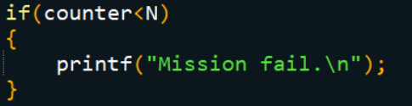
判斷老師給的目標數量是否有誤
如果場上字母數量小於老師要的目標數量
這任務一定失敗!輸出訊息

Slide 12
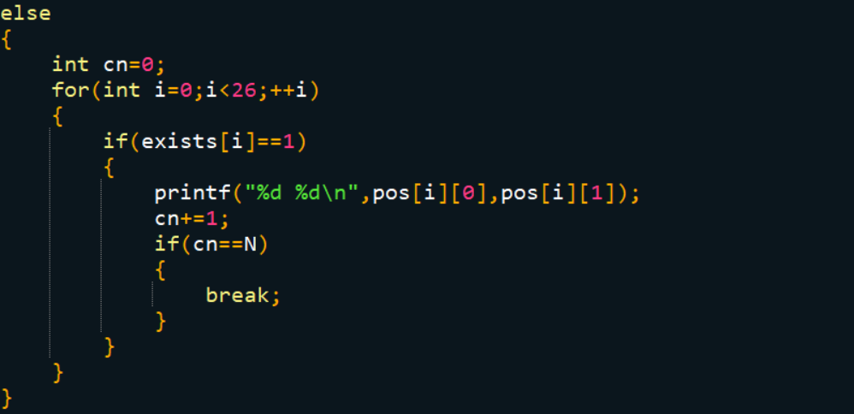
若無誤，則輸出座標
字母最多26個，如果我們找到該字母剛剛紀錄的過程中有出現(也就是有被設置成1的字母)，我們就會從a,b,c…..這樣從小印到大。
出現過就印出它的x,y座標
並把cn+=1，代表印出一個目標物，
當cn和老師的任務目標相同，則代表可以停止輸出(因為只需要輸出老師需要的目標數量)

